Slide 1

111學年度嘉義區
免試入學報名及志願選填系統
第一次國中說明會
報告人：鄭宇珍
日 期：110年12月24日

Slide 2
學生端
2
操作說明

Slide 3


測試學生帳號
系統建置給國中端Demo使用之測試學生
男生
密碼
Jj123456
帳號A123456789
女生
密碼
Jj123456
帳號A223456780
請不要修改他的資料及密碼, 也請不要再另外建置其他測試帳號喔!

Slide 4
貼心提醒
模擬選填志願期間，首次登入志願選填頁面，務必先完成適性輔導問卷填報，才可選填志願。
建議選填過程中，每隔一段時間按下「儲存志願」按鈕，以避免停電等情況導致所選志願遺失。
選填完畢，務必按下「儲存志願」按鈕，並至「查詢我的志願資料」頁面確認您選擇的志願及排序。
志願選填開放期間尚未列印報名表前，可無限次修改志願及變更順序。
安全性考量，選填志願期間若要離開位置務必先登出。

Slide 5
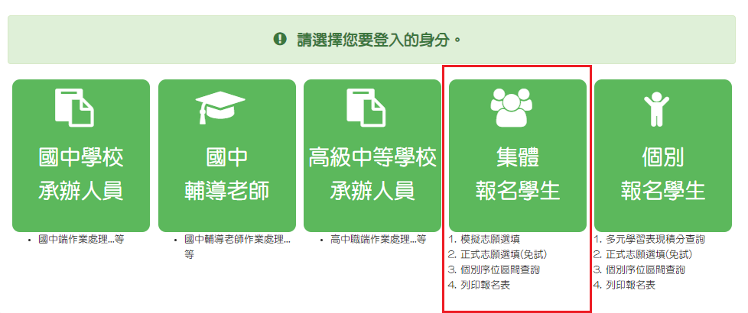
學生登入
登入
依使用者不同，選擇您要執行的身分

Slide 6
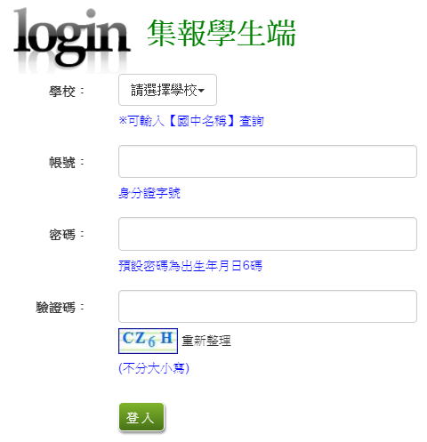
學生登入
登入
依系統畫面指示，輸入登入資訊
下拉選單選擇學校。
帳號：身分證字號
密碼：身分證末4碼+出生月日4碼，共8碼
驗證碼：依圖示輸入

Slide 7
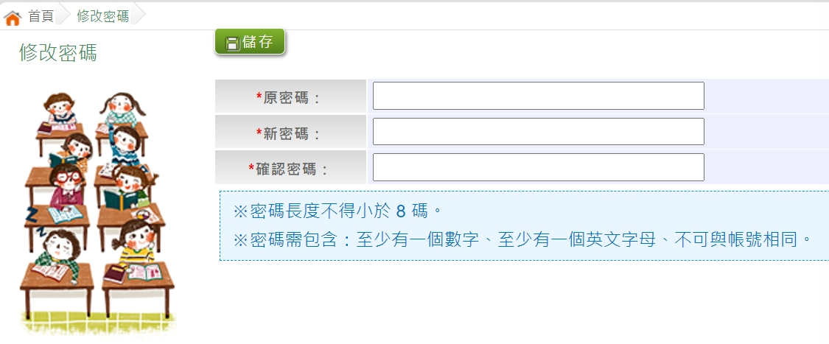
修改登入密碼
修改登入密碼，確定儲存後，系統會自動登出，
請以新密碼再次登入系統。
請首次登入，務必完成修改密碼才可以執行其它功能哦！

Slide 8
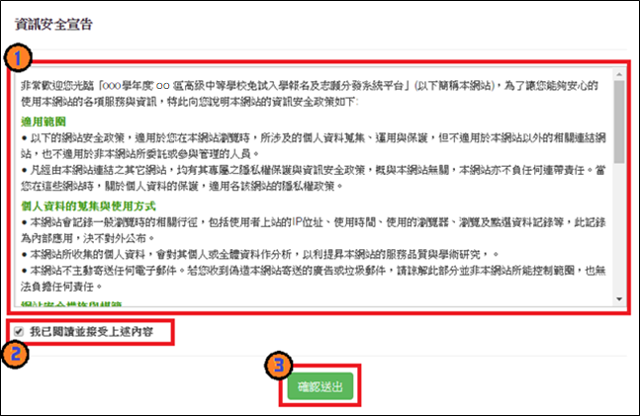
資訊安全宣告
請先瀏覽資訊安全宣告內容
勾選 我已閱讀並接受上述內容
點選「確認送出」按鈕
📖

Slide 9
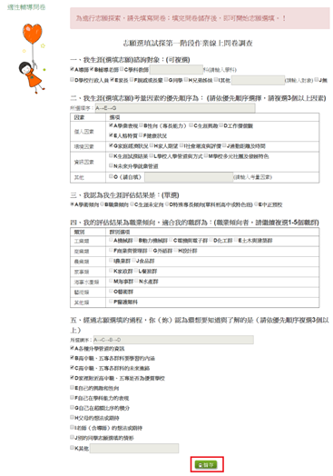


適性輔導問卷調查
📖

Slide 10
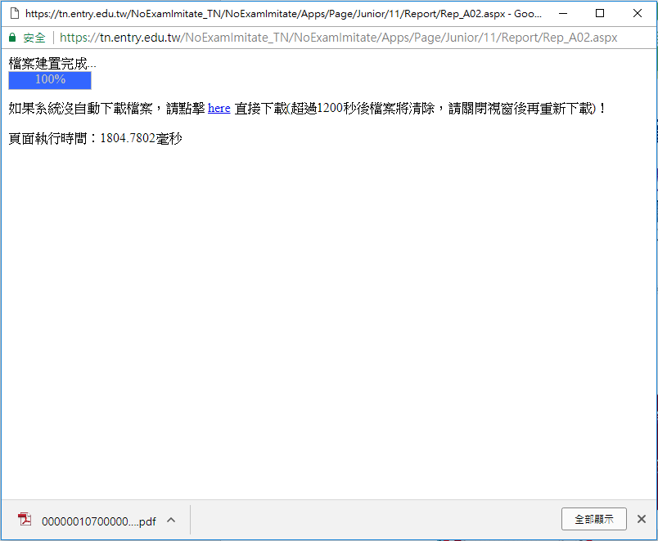
基本資料及超額比序積分資料查詢
📖
志願選填相關作業/基本資料及超額比序積分資料查詢
系統會直接下載「學生基本資料及超額比序積分資料表」
系統自動下載完成時，可開啟此PDF檔，查詢基本資料及超額比序積分資料

Slide 11
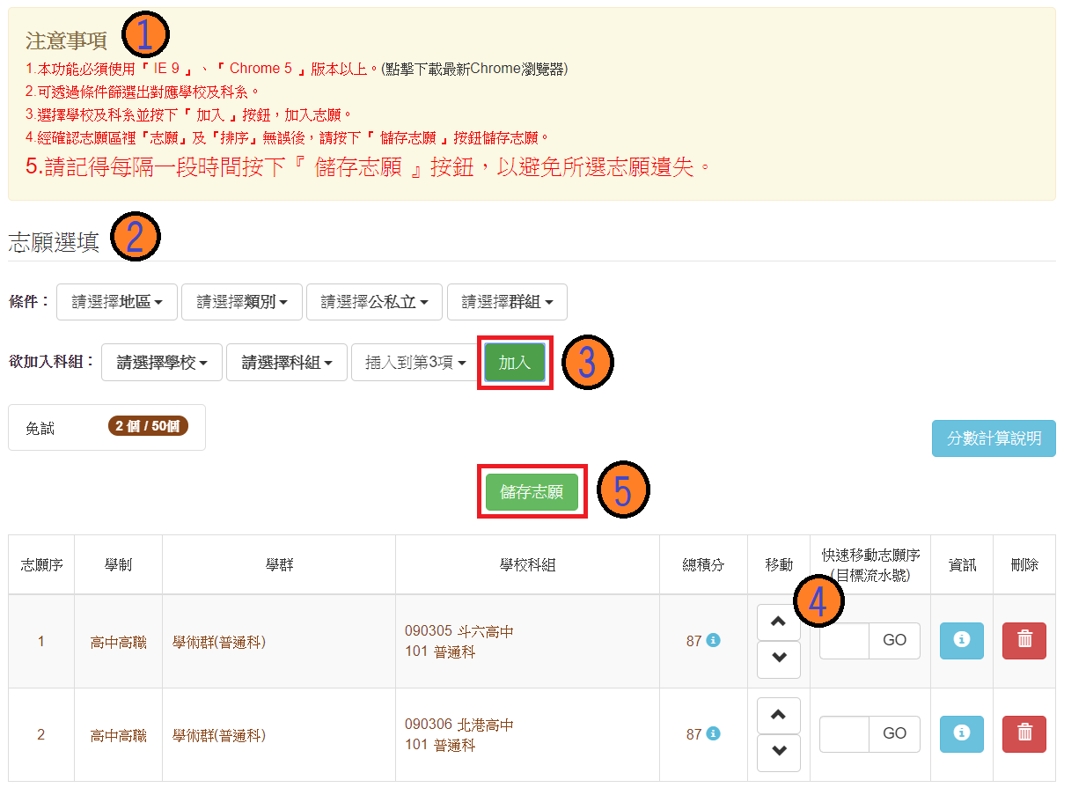


免試志願選填功能
點選【志願選填相關作業】裡之【志願選填(免試)】。
1.首先閱讀注意事項。
2.選擇免試欲加入科組：下拉選單選擇學校、科組、學校序。
3.點選【加入】按鈕。
4.調整排序。
5.點選【儲存志願】按鈕。
【加入】：只是暫存志願，並不會儲存到系統哦！
很重要！很重要!很重要!
該項科組招生資訊
志願別：已儲存志願數/可選志願總數
總積分計算說明
刪除志願
集體報名學生

Slide 12
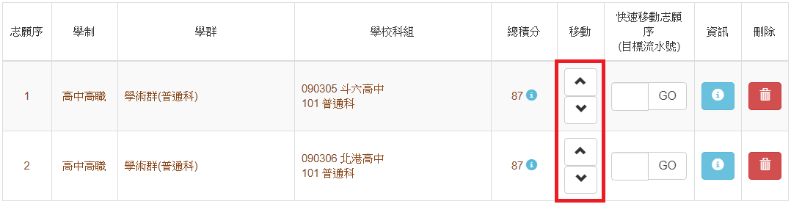
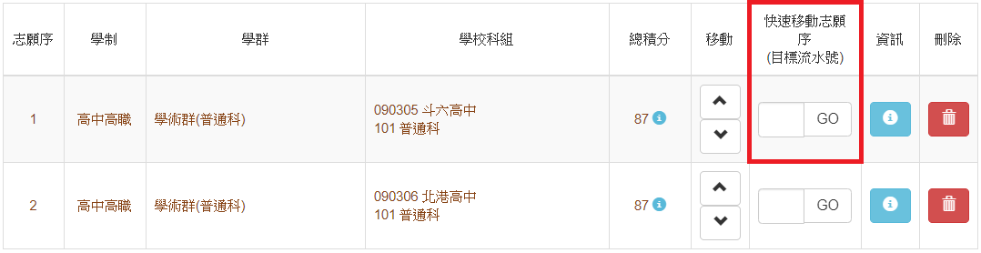
免試志願選填功能
排序功能說明
上下移動
快速移動志願序
輸入目標分發編號，再按下Go按鈕。
8
集體報名學生

Slide 13
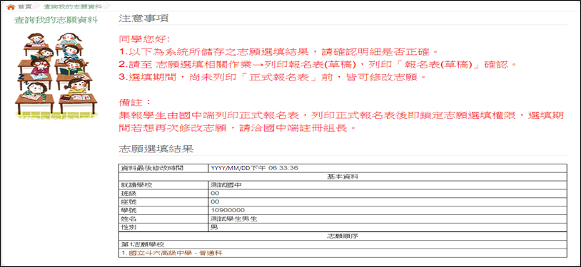
志願選填相關作業/ 查詢我的志願資料
查詢我的免試志願資料
儲存志願完成後，務必到【查詢我的志願資料】頁面，確認所選的志願及順序哦！

Slide 14
老師端
3
操作說明

Slide 15
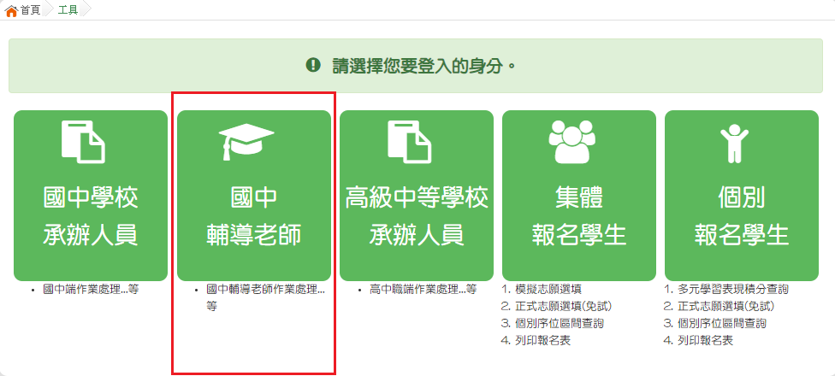
國中輔導老師及導師登入
登入
依使用者不同，選擇您要執行的身分

Slide 16
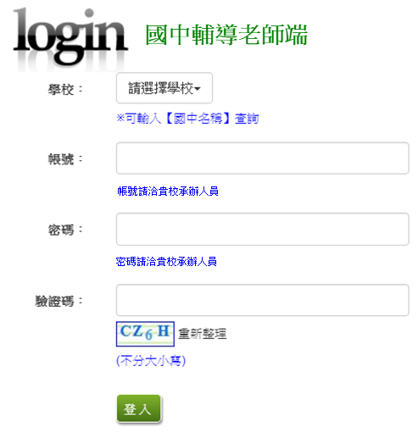
國中輔導老師及導師登入
登入
帳號、密碼：由國中承辦人員建置，並請提供之。
驗證碼：依圖示輸入

Slide 17
國中輔導老師及導師帳號之權限
本功能提供輔導老師或導師端協助忘記密碼的學生，將登入密碼還原成預設密碼（學生資料僅供查詢，無編修功能）
點選【相關作業】裡的【學生資料查詢】。
清空輔導班級的學生密碼錯誤次數
還原輔導班級的學生密碼
學生志願明細查詢
學生未填志願設定

Slide 18
補充說明

Slide 19

補充說明
輸入學生資料如遇到難字、可先使用『半型?』代替(空白、全型?、其他符號…皆無法匯入)，等第二次試模擬後，在按下『更新成心測姓名』
在主辦單位開放編輯基本資料期間內，建議可列印
「A02學生基本資料暨超額比序積分確認單」來回
與學生確認資料是否正確。

Slide 20
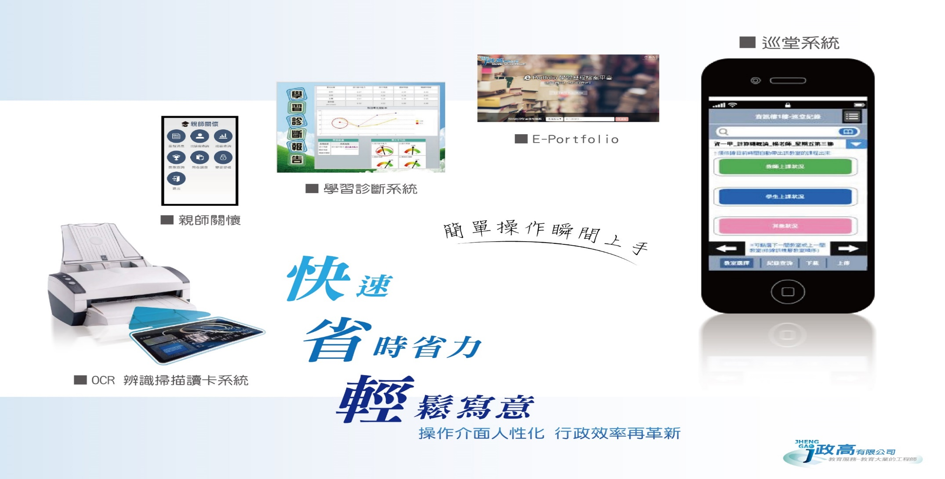
😉
謝謝您的聆聽!

